Slide 1
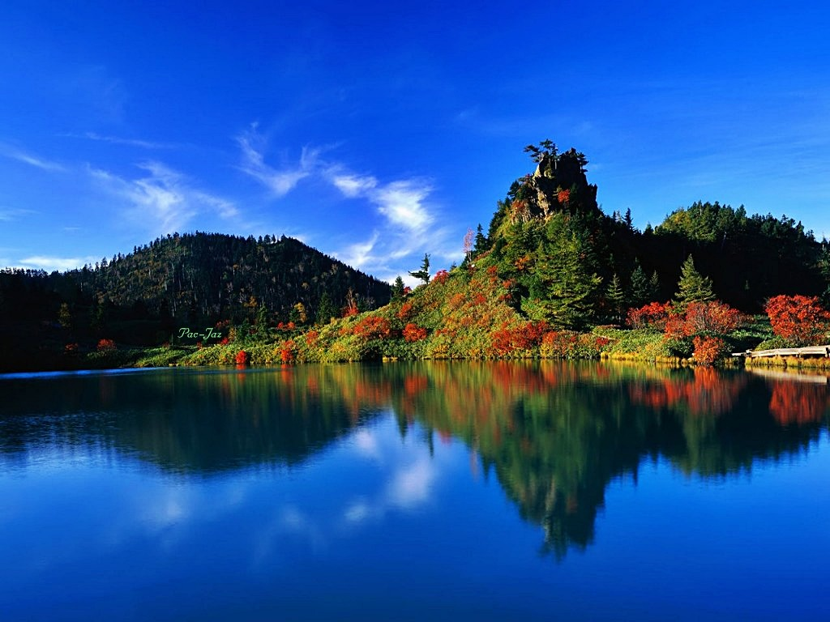
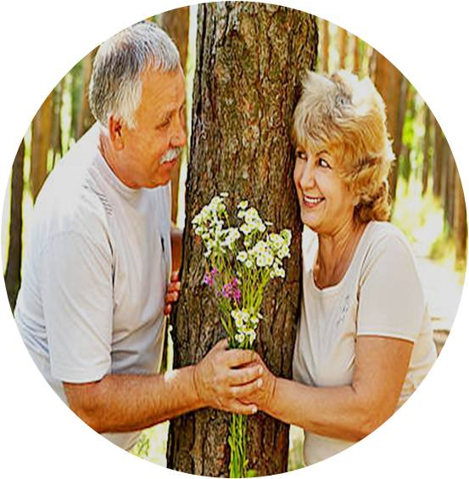

Amor Maduro

Slide 2
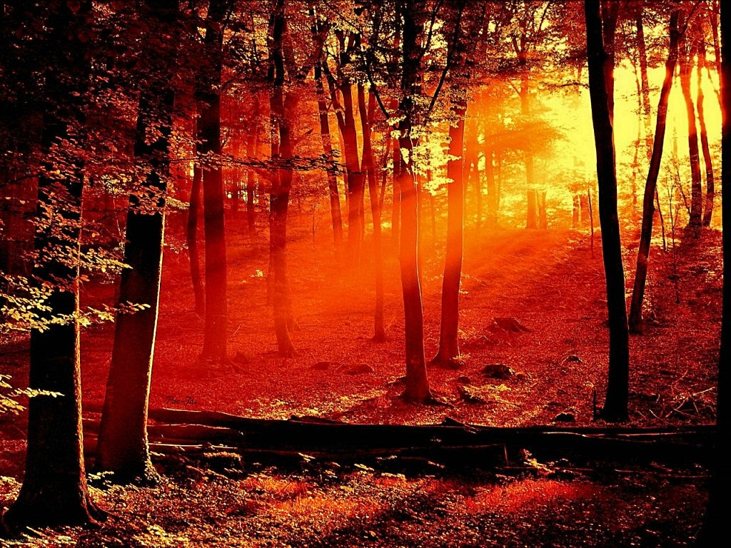
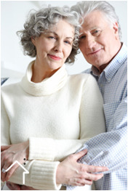
El amor maduro no es un río que desborda y en su carrera te arrastra. No es un fuego que te quema la piel, sino un hogar de leña entibiándote lentamente. El amor maduro no es una explosión de hormonas.

Slide 3
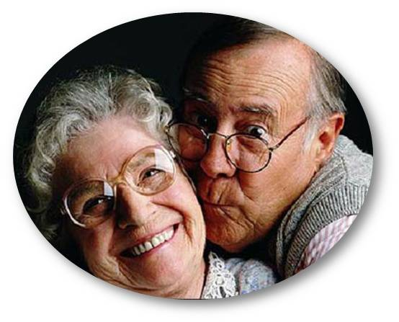
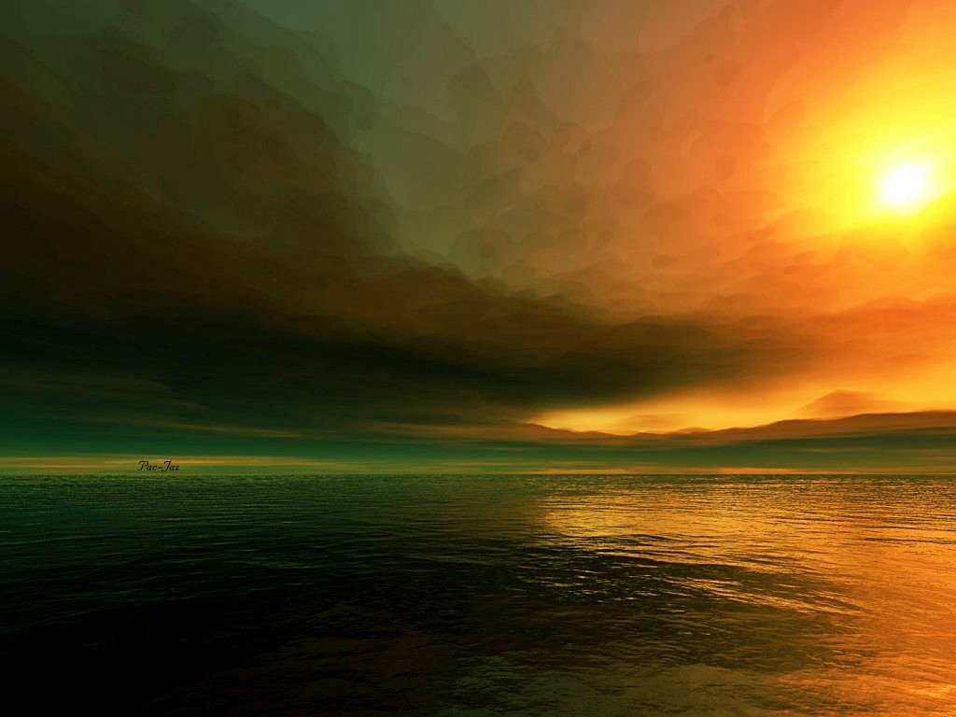
No es tampoco una revolución sexual. No es producto de la química del organismo, ni de la fuerza de los instintos. Es algo diferente. Algo mucho más difícil. Algo mucho mejor que cualquier amor que hayas conocido...

Slide 4
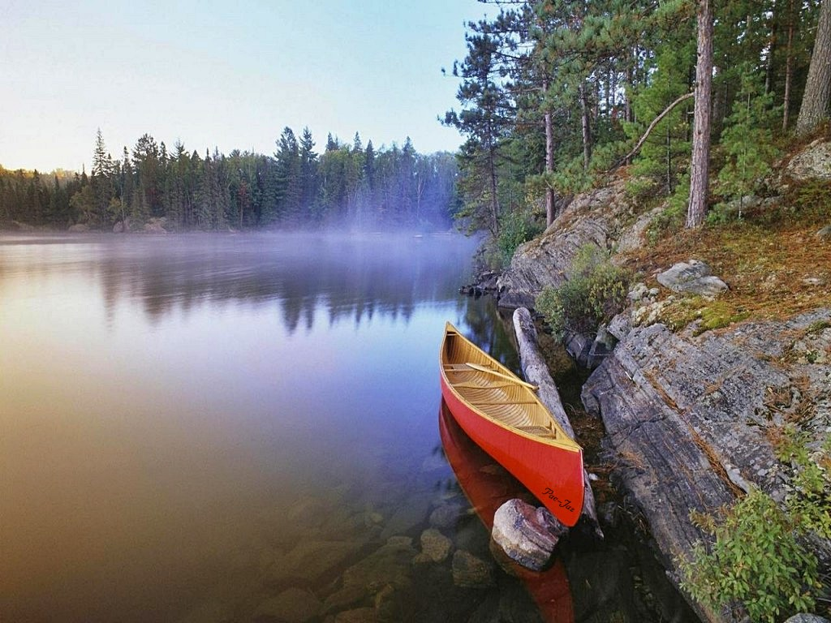
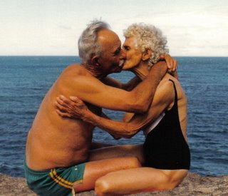
El amor maduro se produce entre gente grande. Gente que sabe lo que quiere y lo que no quiere. Sabe cuando lo quiere, donde lo quiere,
y con quien lo quiere

Slide 5
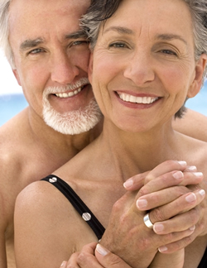
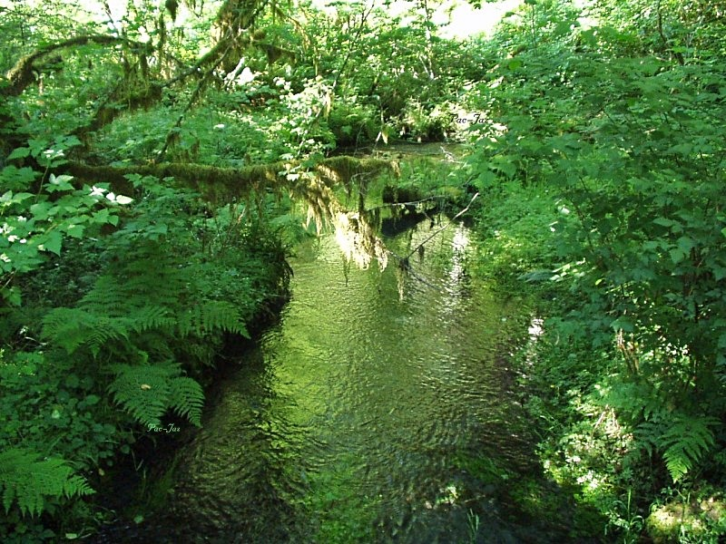
El amor maduro no cree en media naranja, cree más bien en la unión de Naranja y manzana cada una con su individualidad. No es un amor improvisado y arrebatado

Slide 6
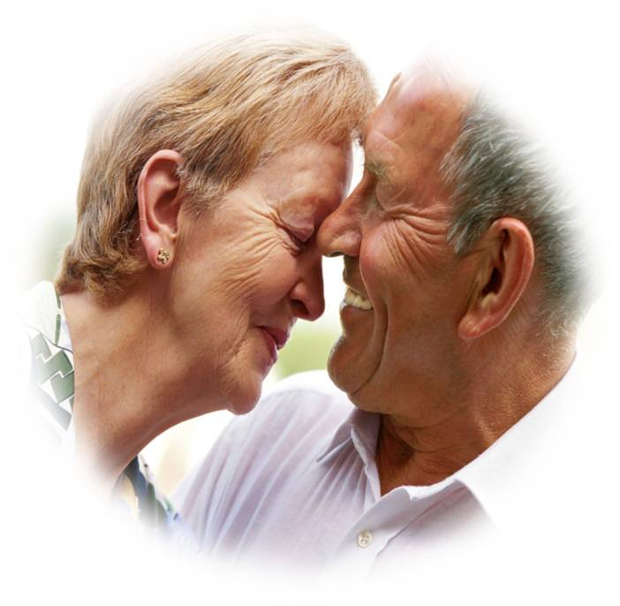
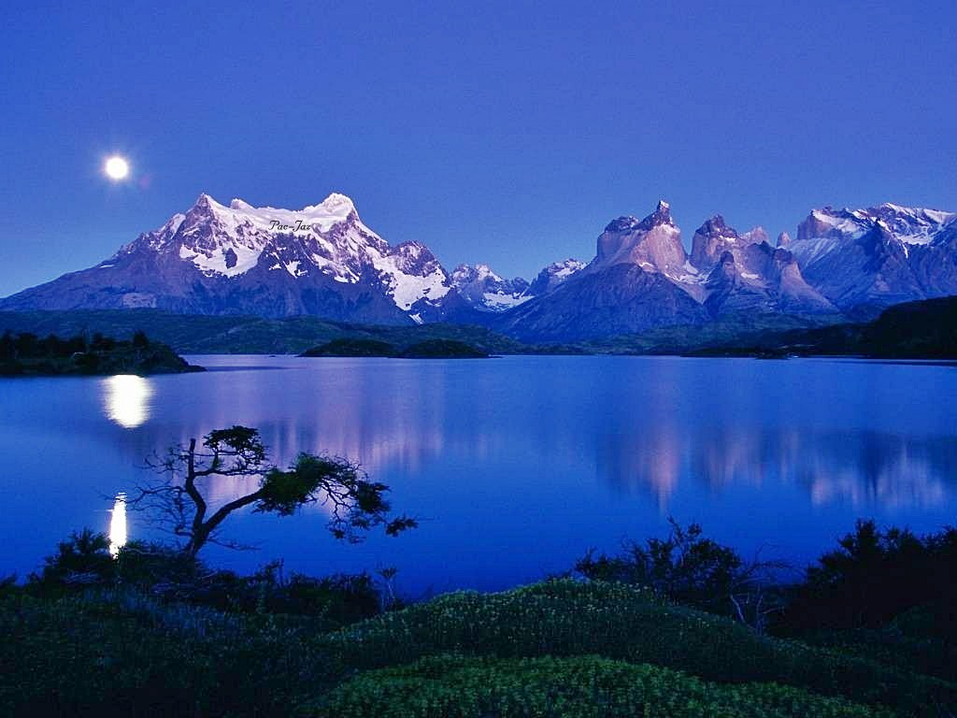
Es un amor sereno y consciente. El amor maduro está Filtrado por la experiencia vivida y por la razón. No pisa en las nubes, ni flota en cielos de color rosa. Tiene siempre los pies en la tierra. No es sencillo. Es tal vez el más difícil amor de todos, y el más hermoso que existe..

Slide 7
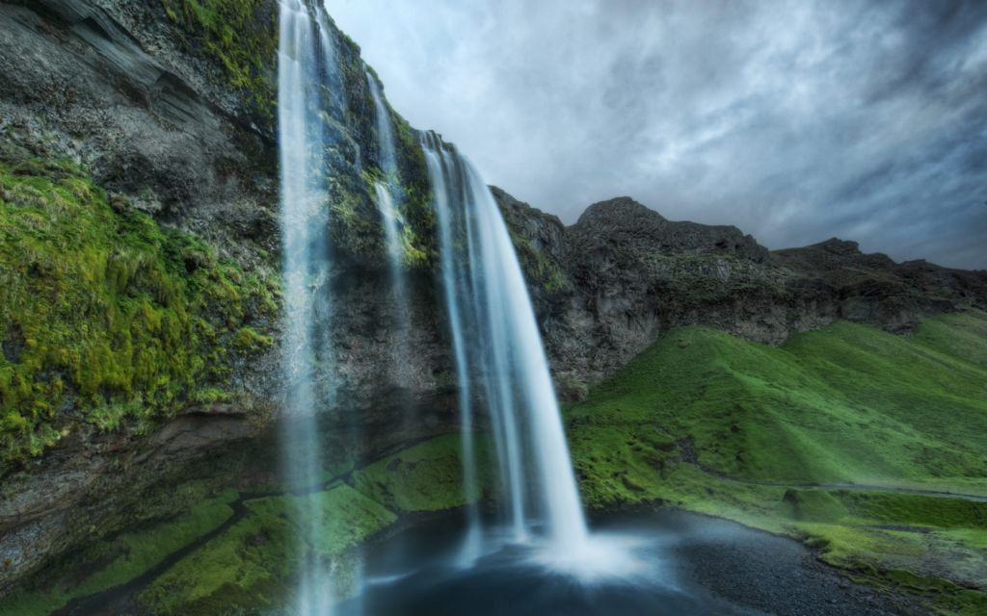
A lo largo de la vida pasamos por muchas experiencias distintas. Y a esta edad sabemos bien lo que son y como son las cosas. Sabemos lo que queremos, y sin embargo nos tenemos que adaptar a lo que la vida nos da

Slide 8
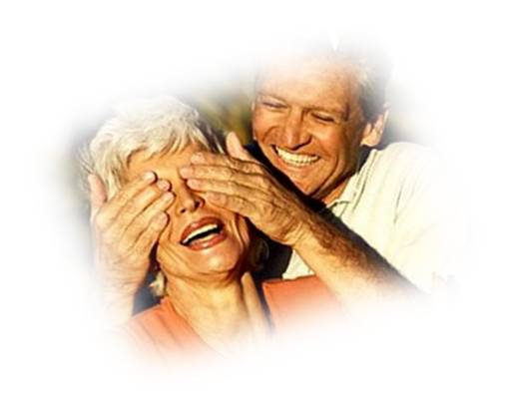
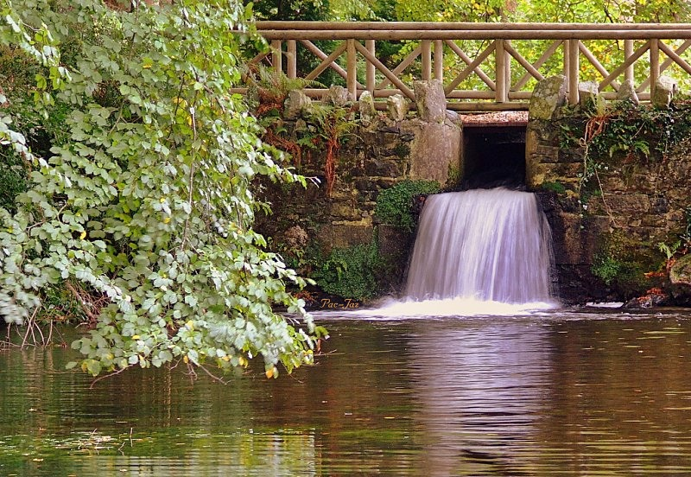
El amor maduro es conocerse a si mismo en profundidad, y es también conocer al otro. El amor maduro tiene su raíz en la más profunda amistad. Amar es conocerse, no es aventura, no es conquista, no es invasión, ni locura juvenil, no es arrebato sexual. Es en realidad mucho más

Slide 9
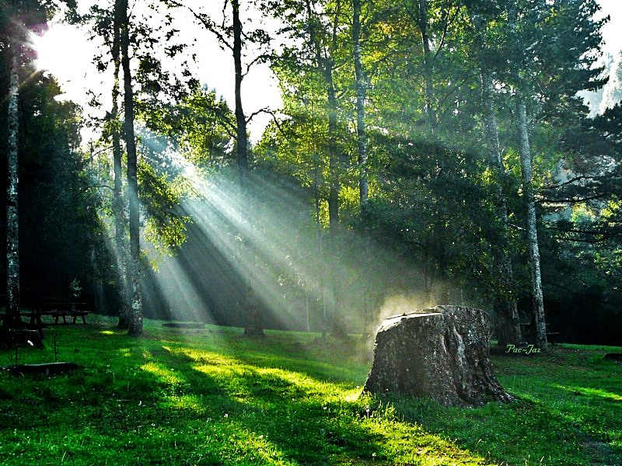
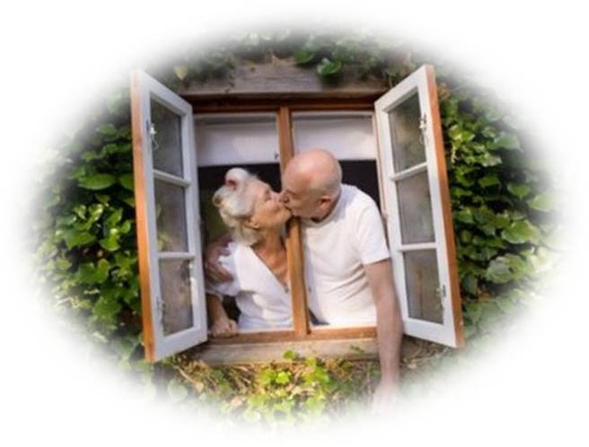
Es honestidad. Es ser uno mismo de verdad. Es expresión. Es deseo. Es libertad...Es conciencia, es amistad, voluntad, individualidad, sociedad, placer, deseo, mesura, locura,, Alegría y tristeza, razón e imaginación. Cabeza, manos y corazón. El amor maduro, es el amor más completo que hay..

Slide 10
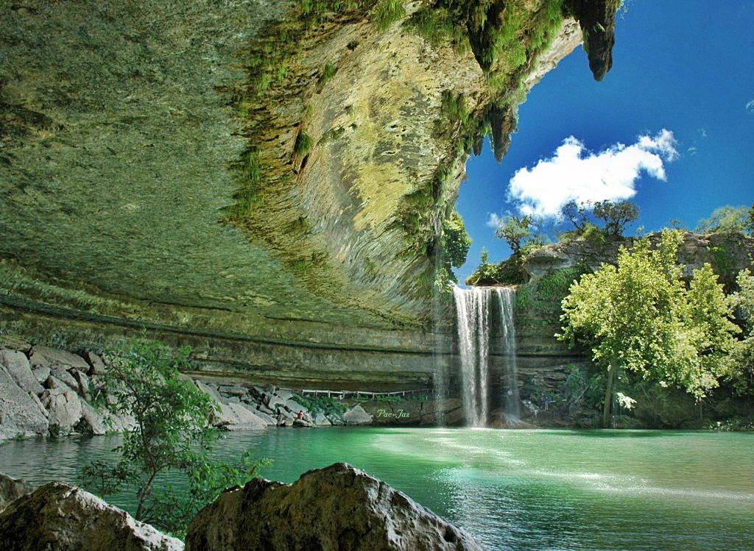
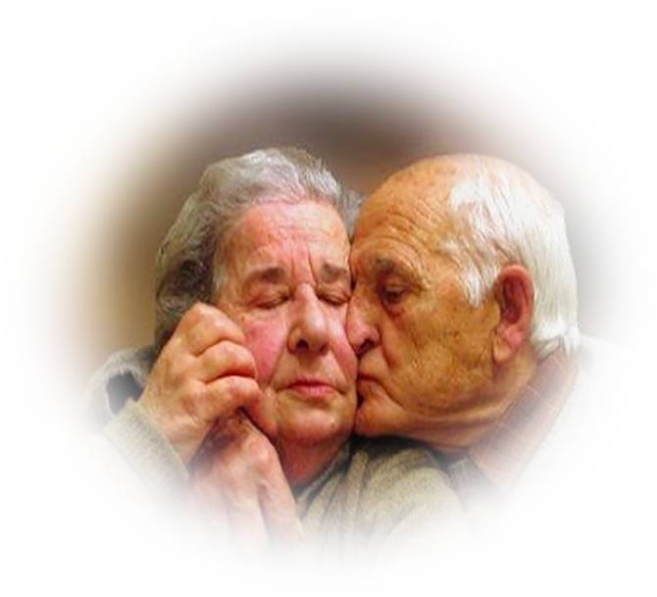
Por todas las cosas que hemos pasado en la vida, tal vez hayamos encontrado muchos motivos para decepcionarnos, para protestar, para estar disconformes, para reflexionar, Para estar dolidos o resentidos, o algo más......

Slide 11
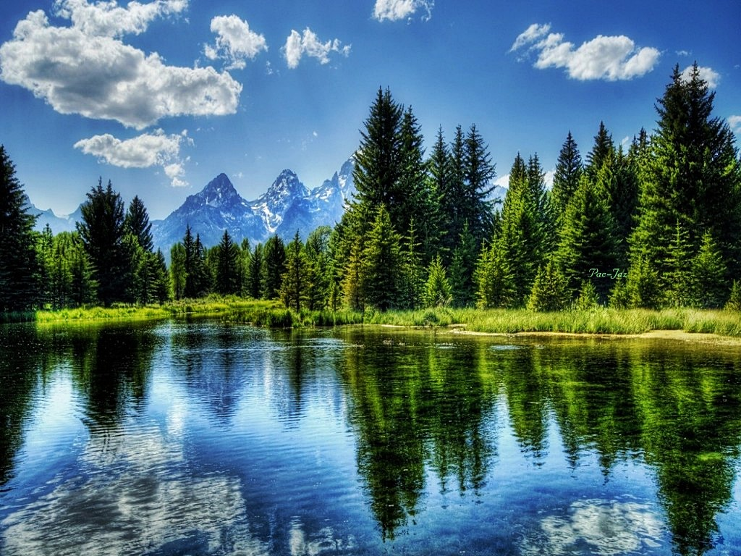
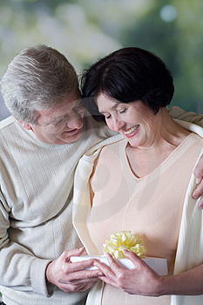
El amor maduro, ese amor otoñal, que nos permite comprender todas las cosas y a pesar de todo integrar.... Es la única expresión humana, que es amor de verdad.... Es la única fuerza del universo capaz de curar...

Slide 12
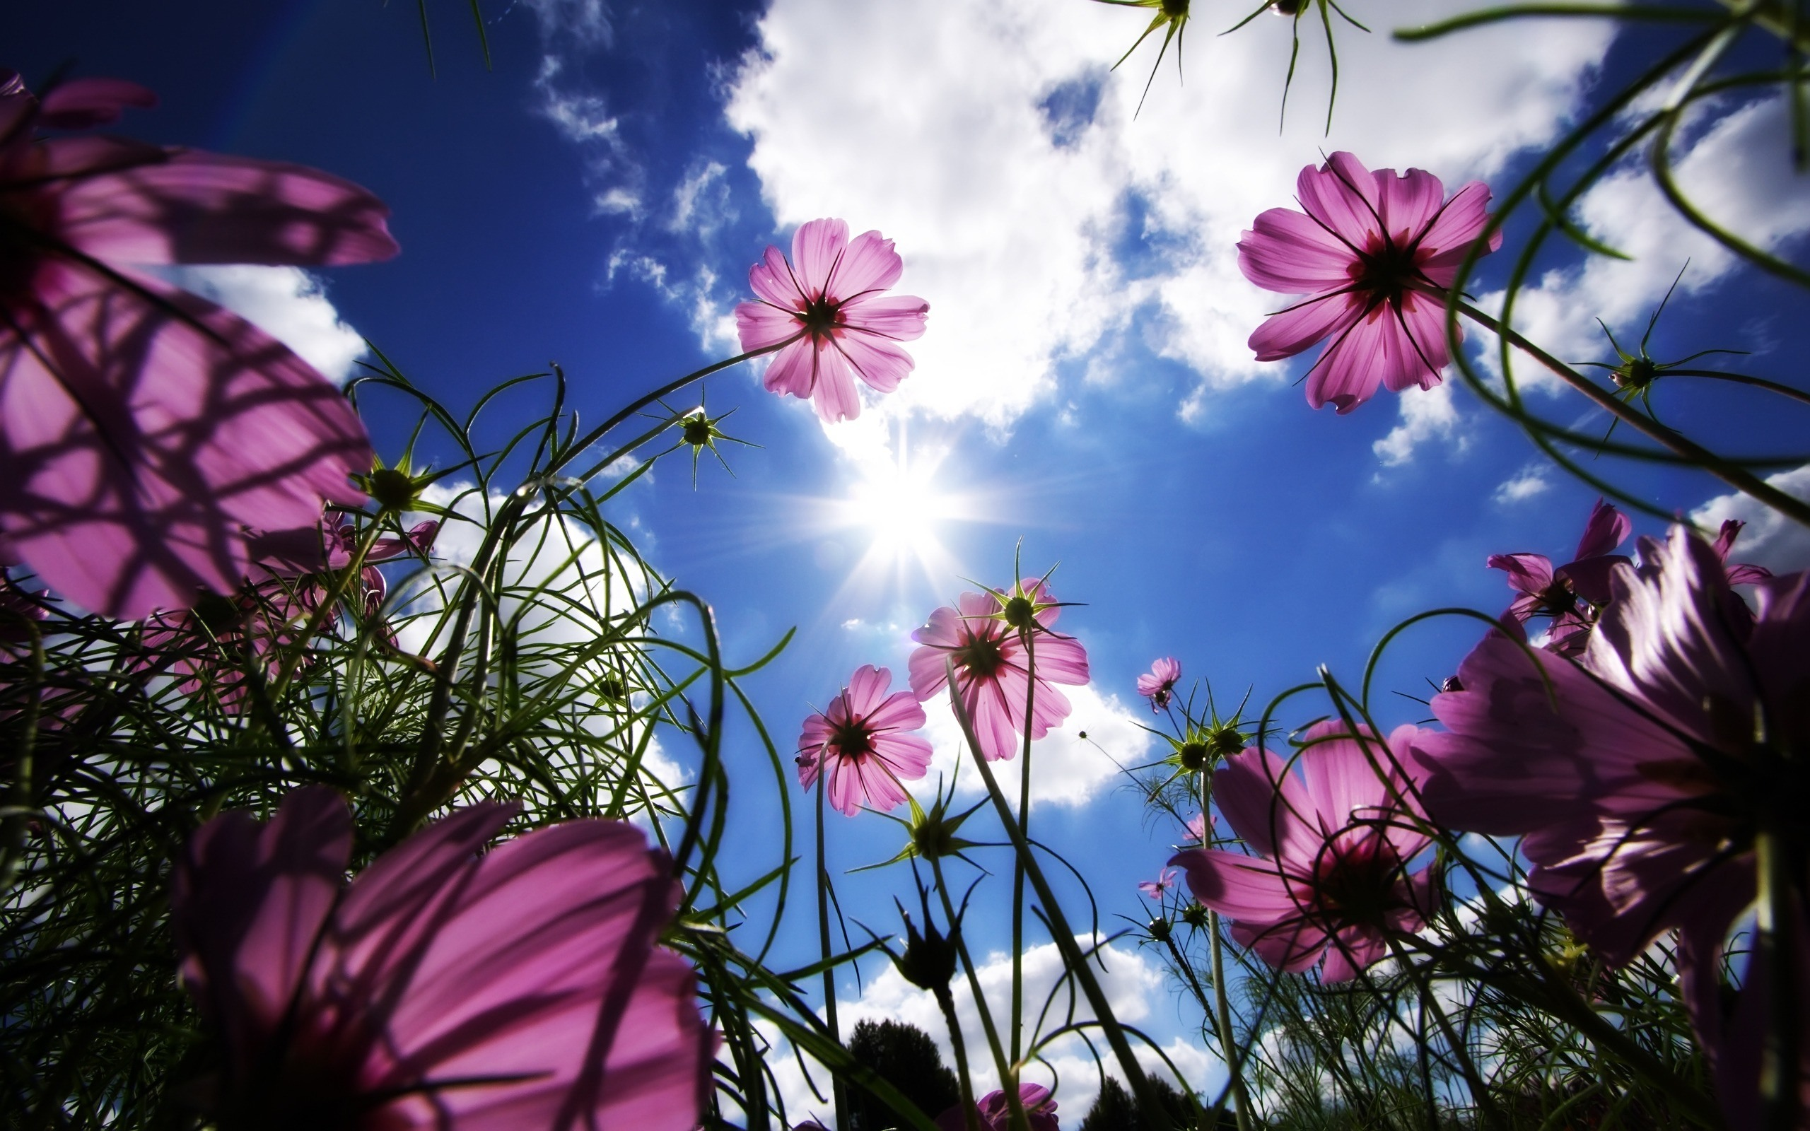
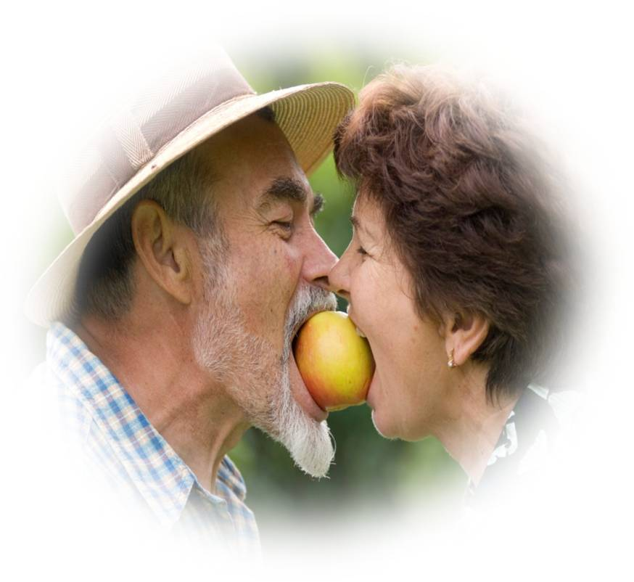
El amor maduro no necesita de egoísmos. No tiene nada que demostrar. Es humilde, es sencillo, es humano. No tiene luces de colores, ni fuego artificial.

Slide 13
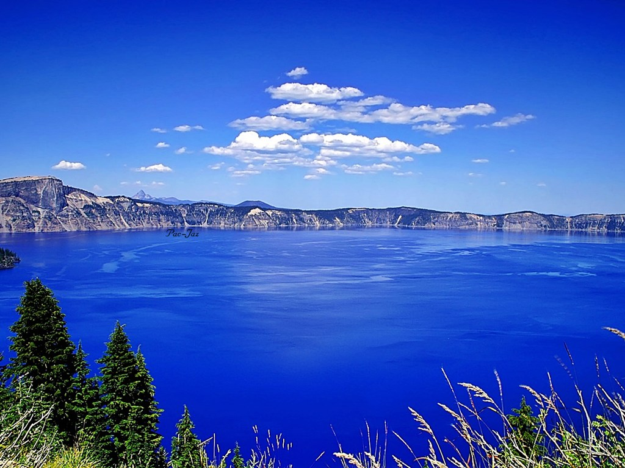
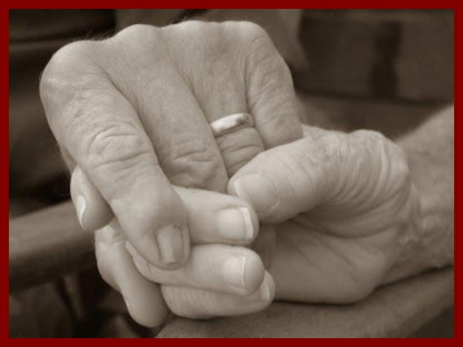
Tiene solo la calidez de las manos, la ternura de las caricias,
la luz de la verdad...

Slide 14

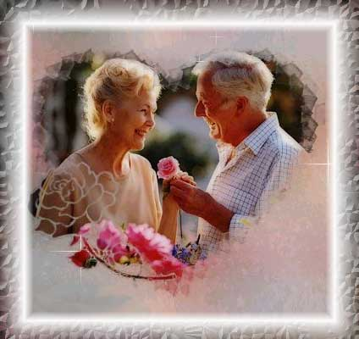
Y yo me pregunto: ¿se le puede pedir al verdadero amor, algo más?.....

Slide 15
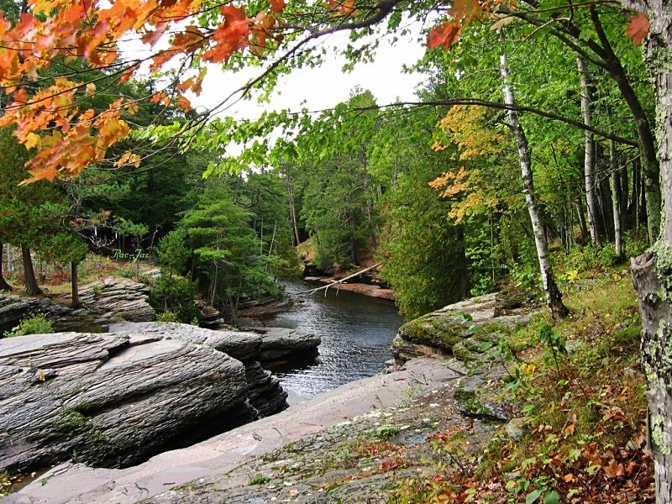
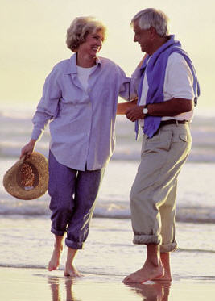
Francisco del Olmo-Jazmín

Slide 16



Accede a la sección que desees desde aquí:
Propia Creación
De la Red
Dedicatorias | Eróticos | Fechas Especiales
Graciosos | Historia y Arte | Lugares
Naturaleza y Ciencias | Política | Reflexión
Salud | Románticos | Religiosos
Dedicatorias | Eróticos | Fechas Especiales
Graciosos | Historia y Arte | Lugares
Naturaleza y Ciencias | Política | Reflexión
Salud | Románticos | Religiosos
Si deseas recibir pps periódicamente en tu correo electrónico subscríbete aquí:

